Slide 1
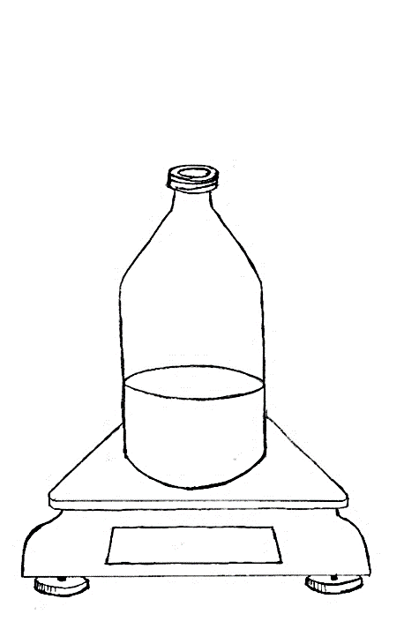
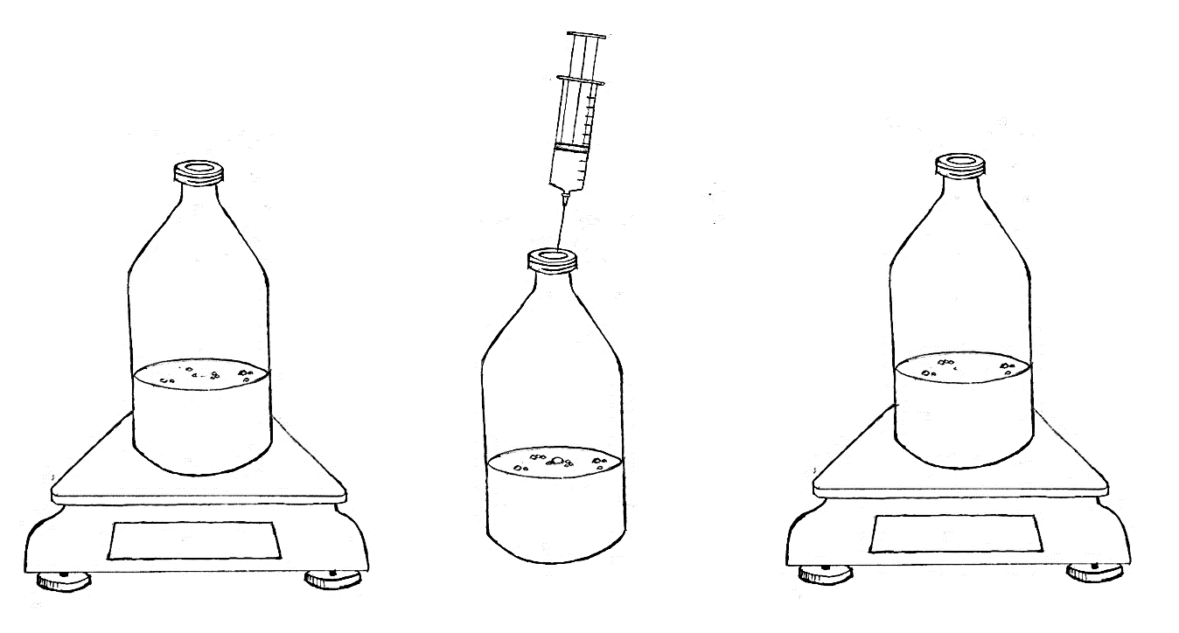
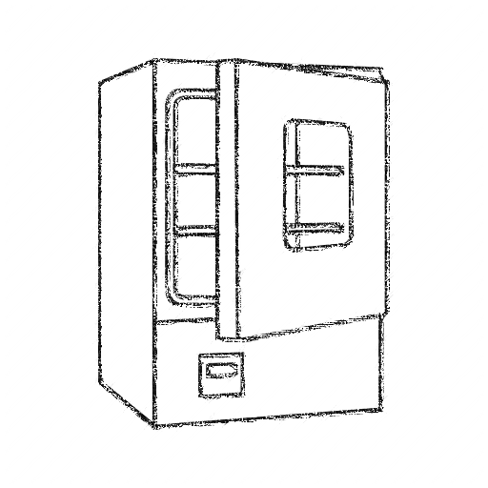
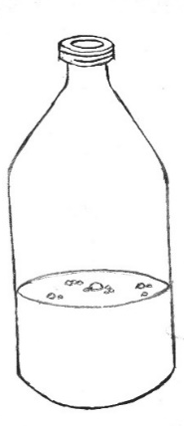

Paso 4
Paso 5
Paso 6
Paso 7
470.41 g
470.40 g
469.96 g
Pesar dos veces al inicio del ensayo
Incubadora entre muestreos
Mezclar suavemente
Pesar la botella
Ventear el biogás y medir el volumen
Pesar la botella
Repetir hasta finalizar el ensayo

